Slide 1

МИНИ-МУЗЕЙ «Чемодан исследователя»
МБДОУ -ДЕТСКИЙ САД №41
Для Дети 5-6 лет
воспитатель:
Калинина
Татьяна
Алексеевна

Slide 2
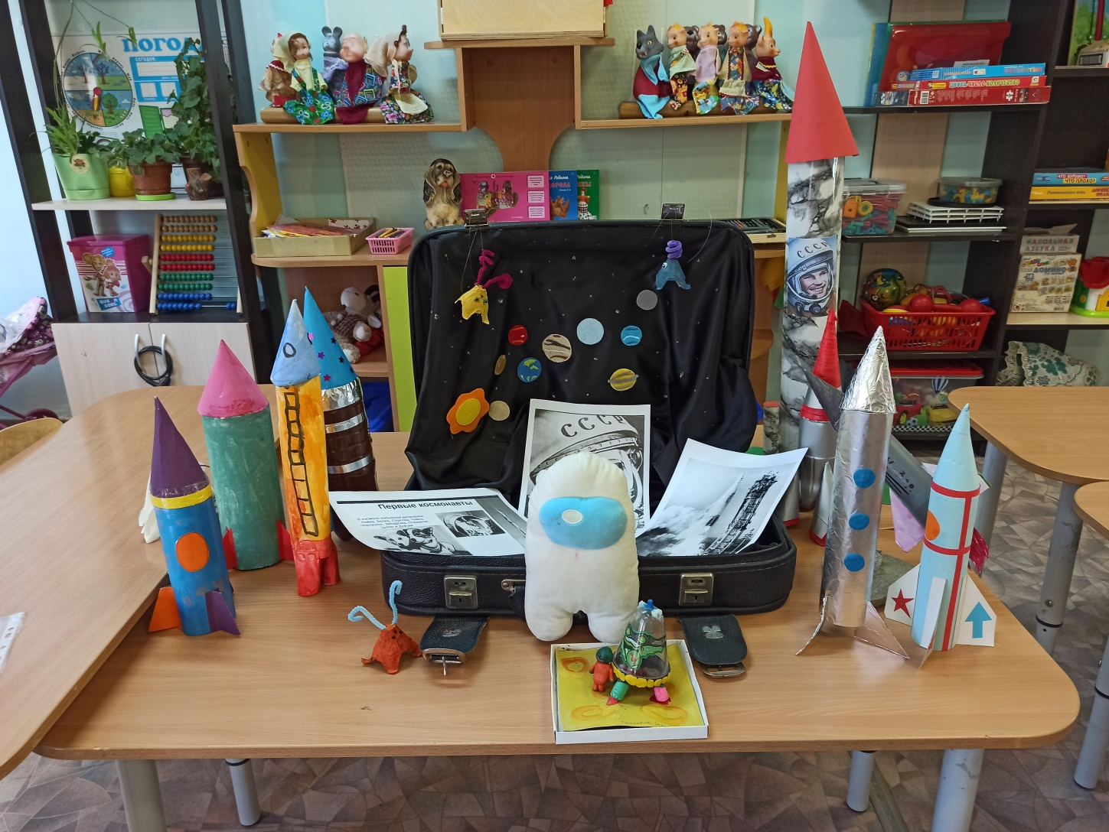
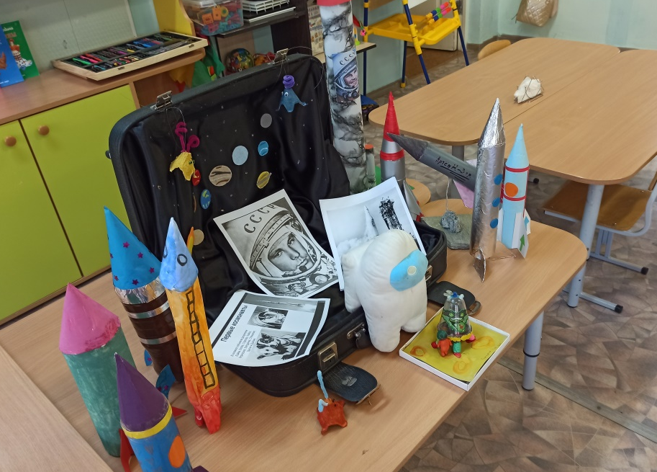
Для детей мир полон неизвестного. Развивать у ребенка интерес к познанию важная задач дл педагогов и родителей. Попадая в наш мини музей дети с удовольствием рассматривают макеты космических объектов и планет Солнечной системы, знакомятся с разными созвездиями, знаменитыми космонавтами и их непростым трудом.
Актуальность
Данный проект является актуальным на сегодняшний день, так как обеспечивает интеллектуальное развитие, необходимое для дальнейшей самореализации и формирования личности ребенка, развития навыков пространственного мышления - как в плане математической подготовки, так и с точки зрения общего интеллектуального развития.

Slide 3
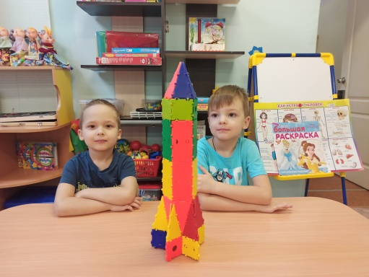
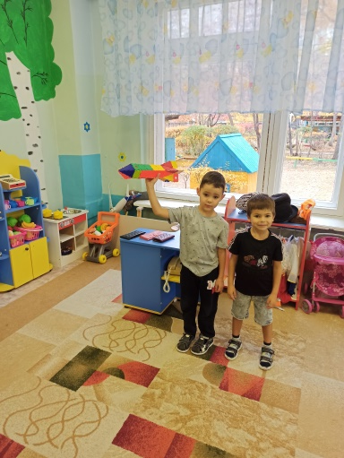

Цель мини-музея:
формирование у детей дошкольного возраста представлений о космическом пространстве, освоении космоса людьми.
Задачи:
-познакомить детей с историей развития космонавтики.;
-сформировать и закрепить первые представления о вселенной; о планетах солнечной системы, их особенностях расположении относительно солнца;
-углубить знания детей о летательных аппаратах ;
- о животных покоривших космос;
-развивать познавательную активность, любознательность, коммуникативные навыки;
-развивать умение использовать экспоненты музея в изобразительной речевой игровой деятельности.

Slide 4
Этапы организации работы
Первый этап, подготовительный - «Планирование мини-музея».
1. Предметность и наглядность, обеспечивающие развитие познавательного интереса, эмоционального восприятия.
2. Интерактивность и полифункциональность музейного пространства, дает
возможность использовать музейные экспозиции для организации разнообразной деятельности детей и решения различных воспитательно- образовательных задач (в том числе комплексно).
3. Психологическая комфортность и безопасность деятельности.
4.Определение перспективы создания мини-музея и разработка алгоритма по созданию мини-музея :
1) выбор темы мини-музея,
2) определение места размещения мини-музея,
4) выбор дизайна оформления мини-музея,
5) подбор экспонатов.

Slide 5
Второй этап, практический
1. Выбор темы мини-музея
2. Определение места размещения мини-музея
4. Выбор дизайна оформления мини-музея.
5. Подбор экспонатов. В процессе работы родители постепенно, становятся активными участниками создания
мини-музея .
В процессе организации мини –музея предполагаются следующие формы работы с экспозициями мини-музея: занятия-экскурсии, экскурсии для родителей , исследовательская деятельность, продуктивная деятельность,
а также возможность смены экспозиций.
Третий этап, деятельностный
функционирование мини-музея «Чемодан исследователя»

Slide 6

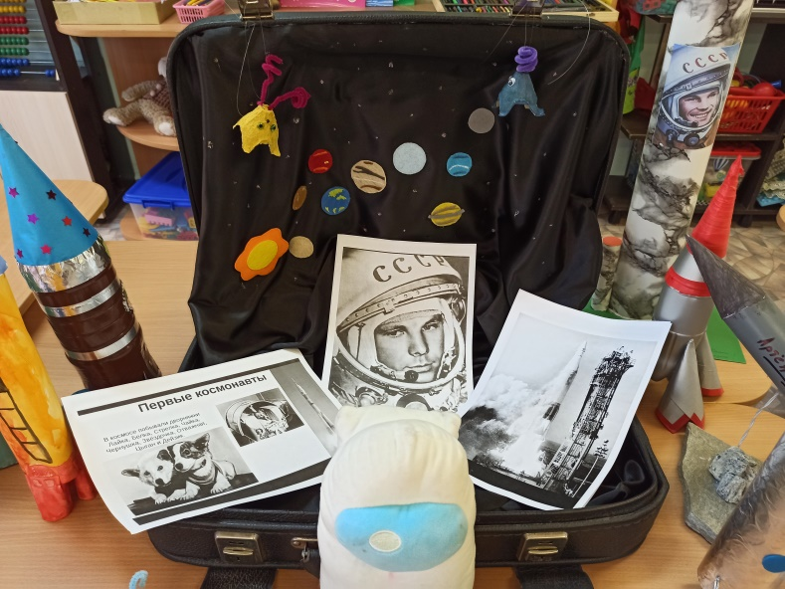
Правила поведения в мини- музее
«Чемодан исследователя»
В нашем музее все экспонаты можно трогать, а некоторыми играть;
Можно и нужно задавать вопросы;
Рассмотренные экспонаты нужно положить на место;
Экспонаты нельзя ломать и забирать домой;
Можно пополнять музей новыми экспонатами.

Slide 7
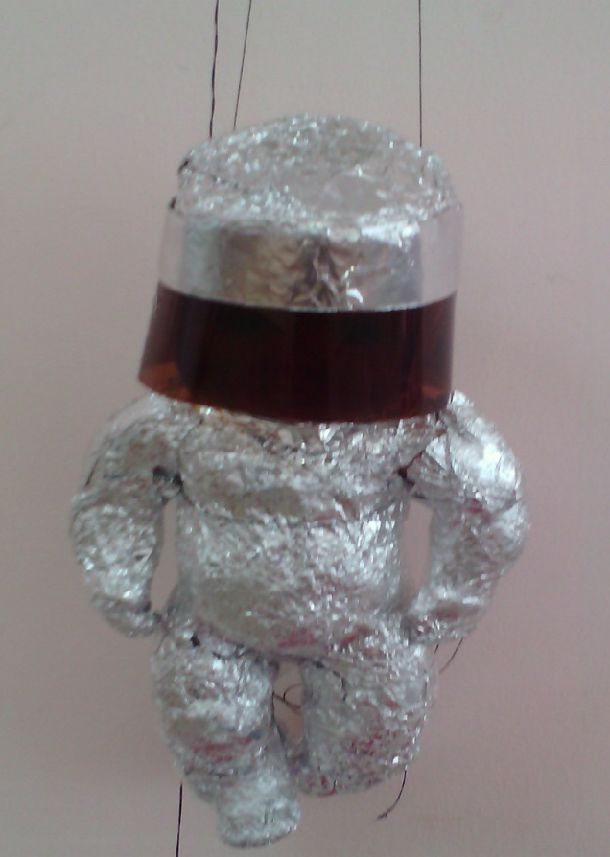
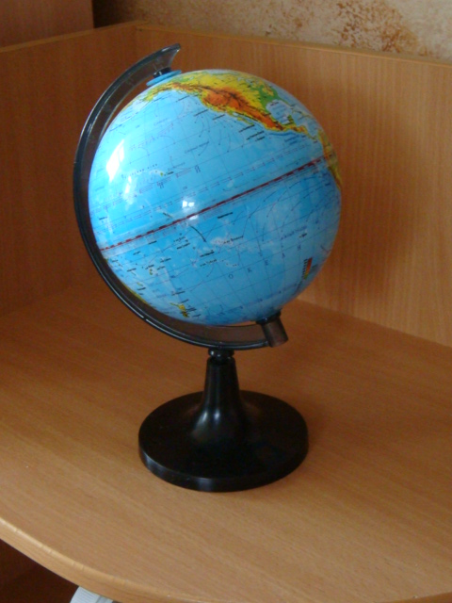
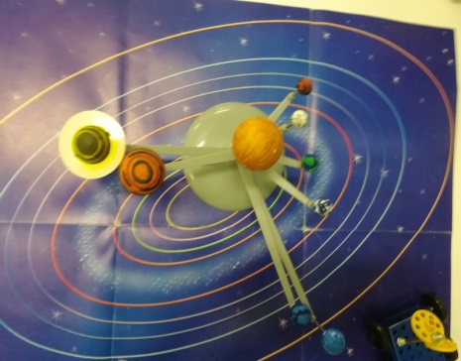

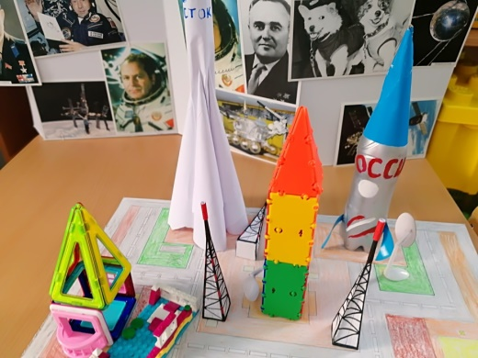
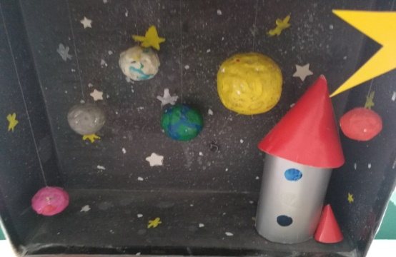
Экспонаты нашего музея:
Чемодан
Модель солнечной системы
Глобус
Модели ракет, изготовленные детьми и родителями
Планеты
Планеты из шаров и ниток
Кукла космонавт
Макет планеты Земля
Портреты космонавтов
Фотографии различных космических орбитальных станций и спутников
Настольно -печатные игры
Энциклопедии о космосе

Slide 8
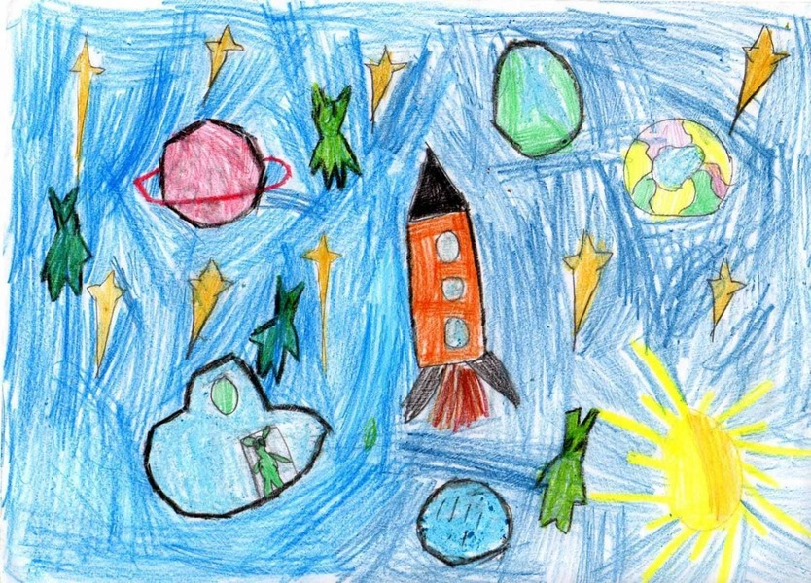
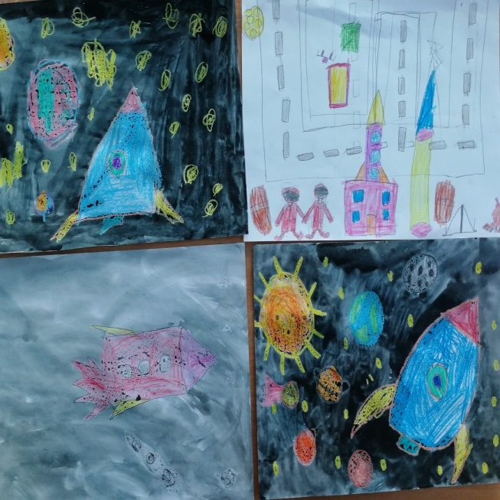
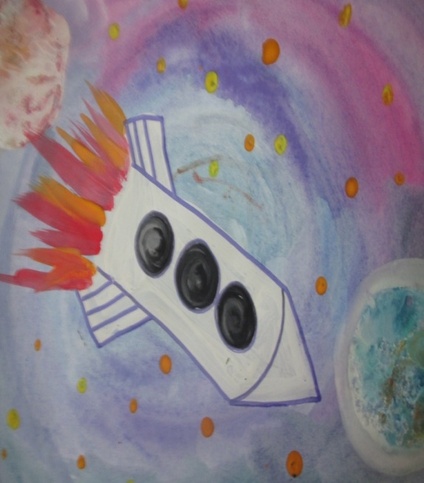
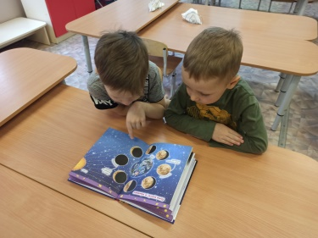
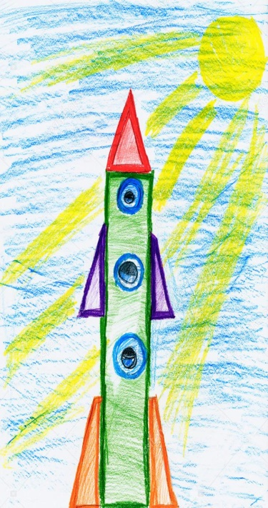
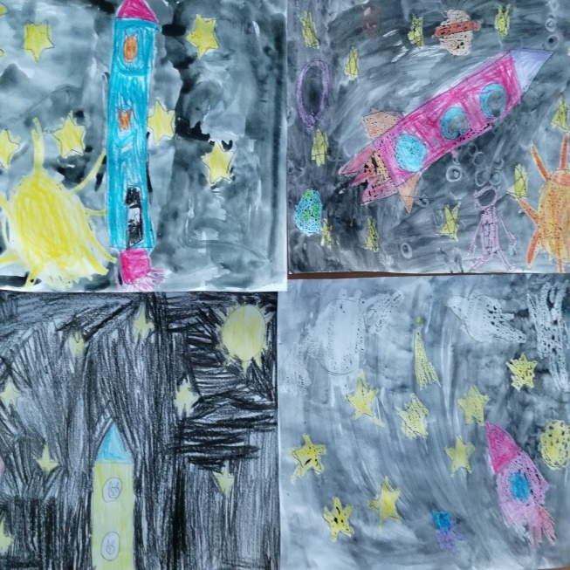
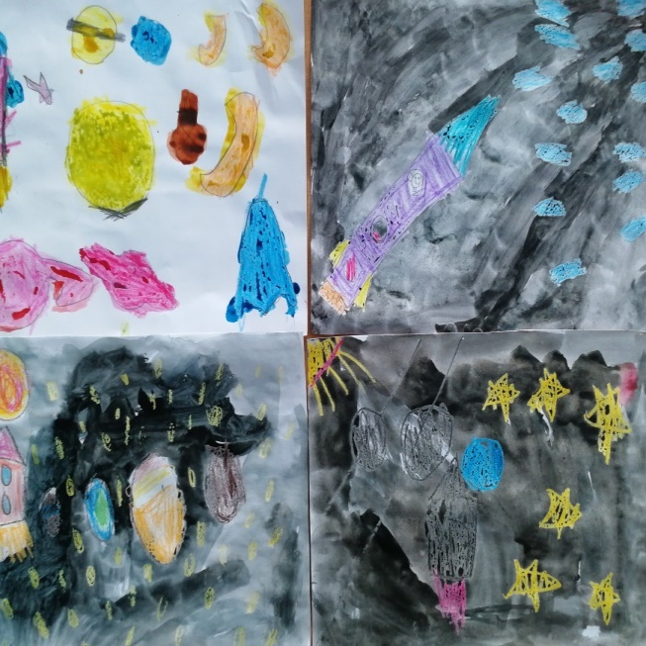
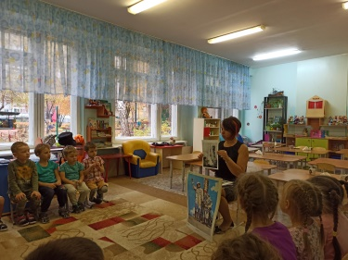
Интегрированное занятие по рисованию
«Космические ракеты и корабли»

Slide 9
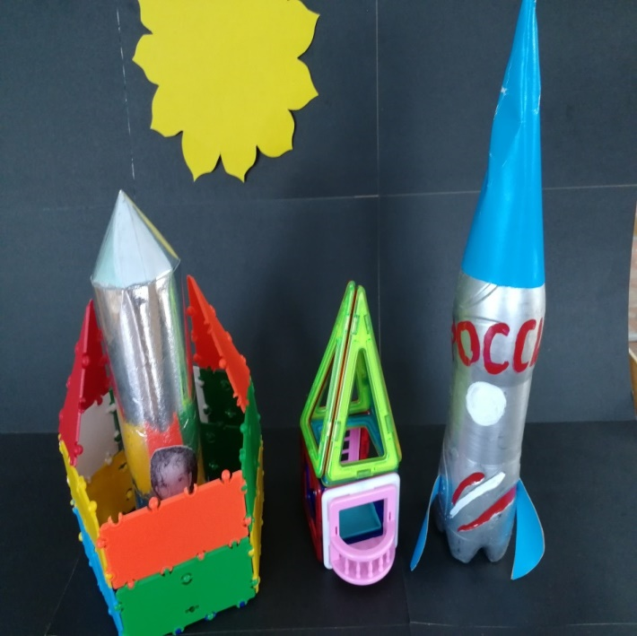
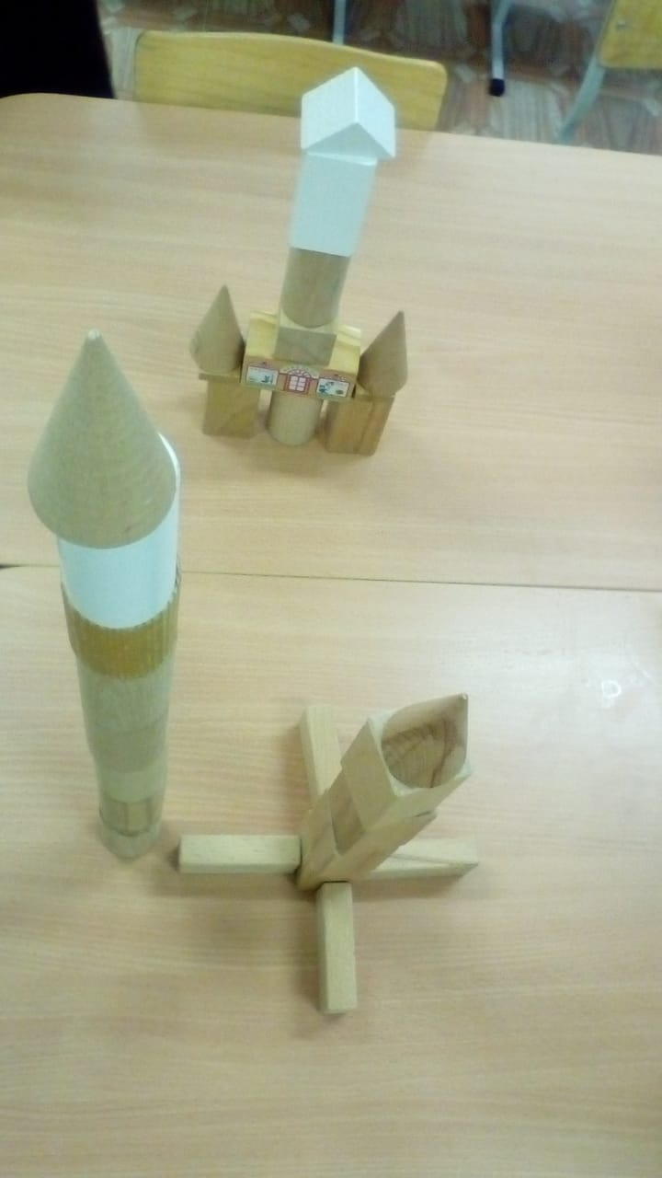
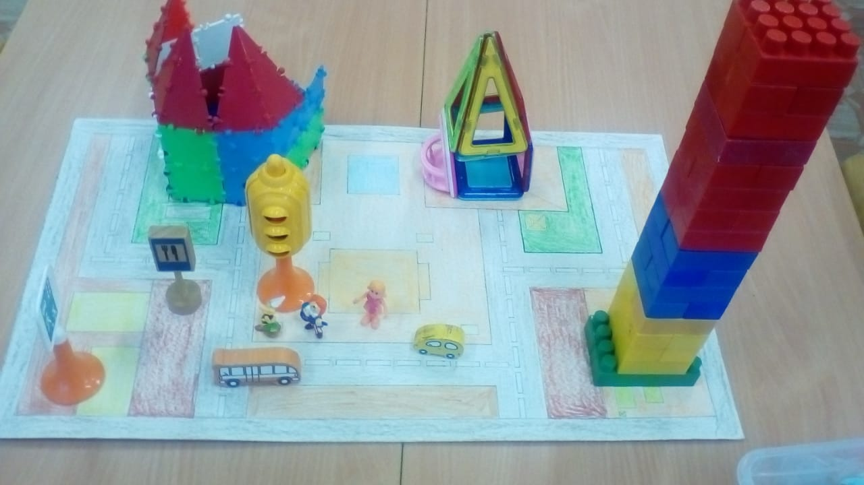
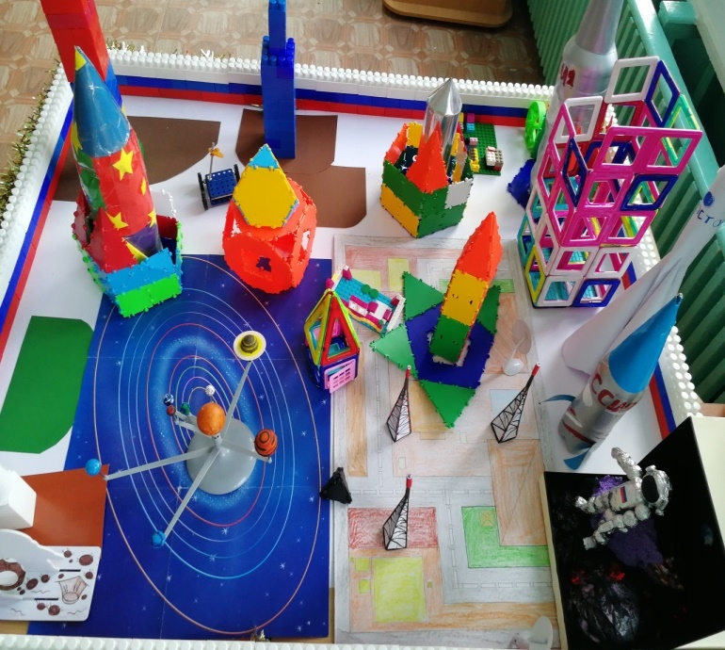
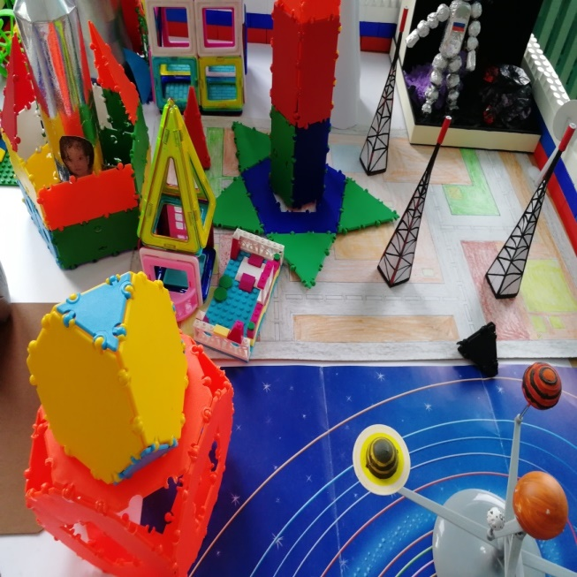
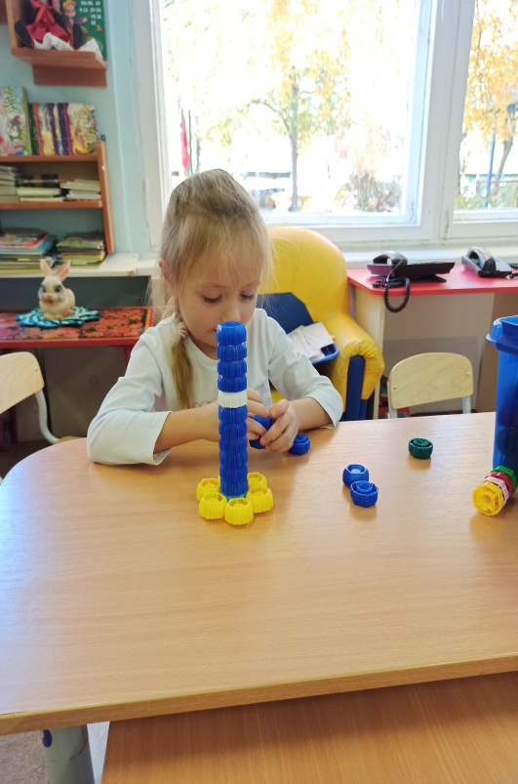
Игры с конструкторами «Космические ракеты и корабли»

Slide 10
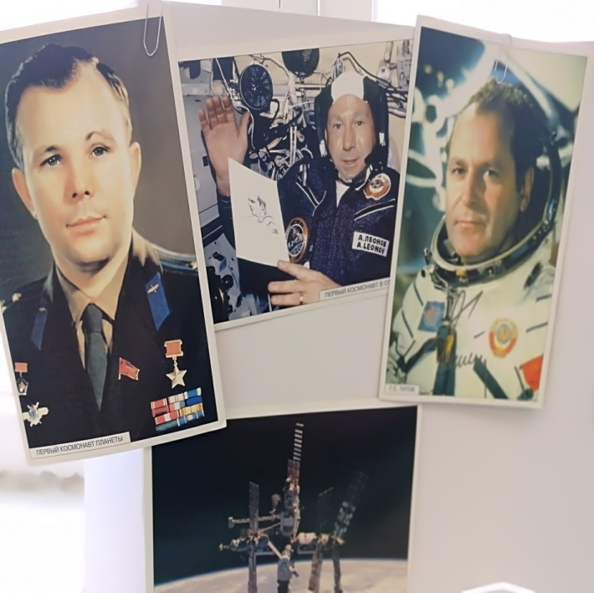
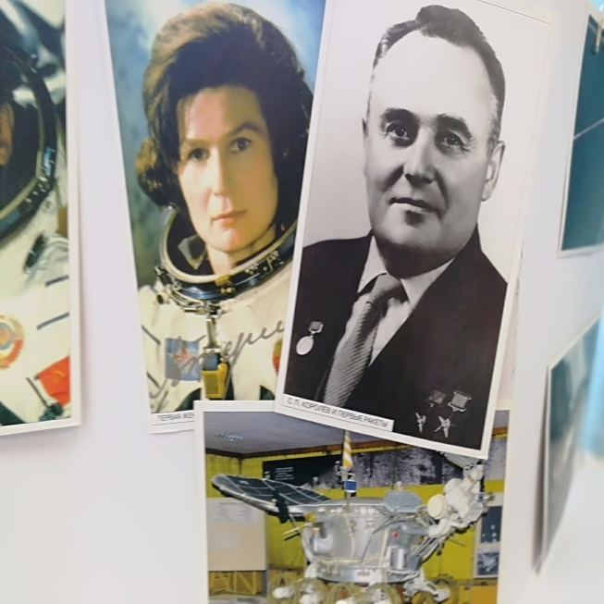
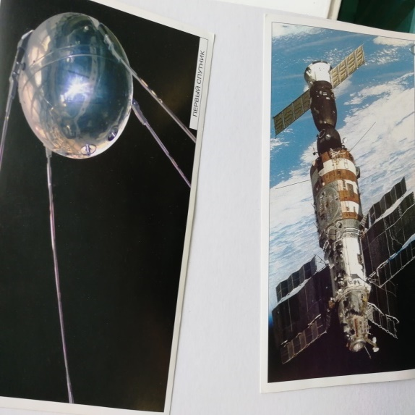
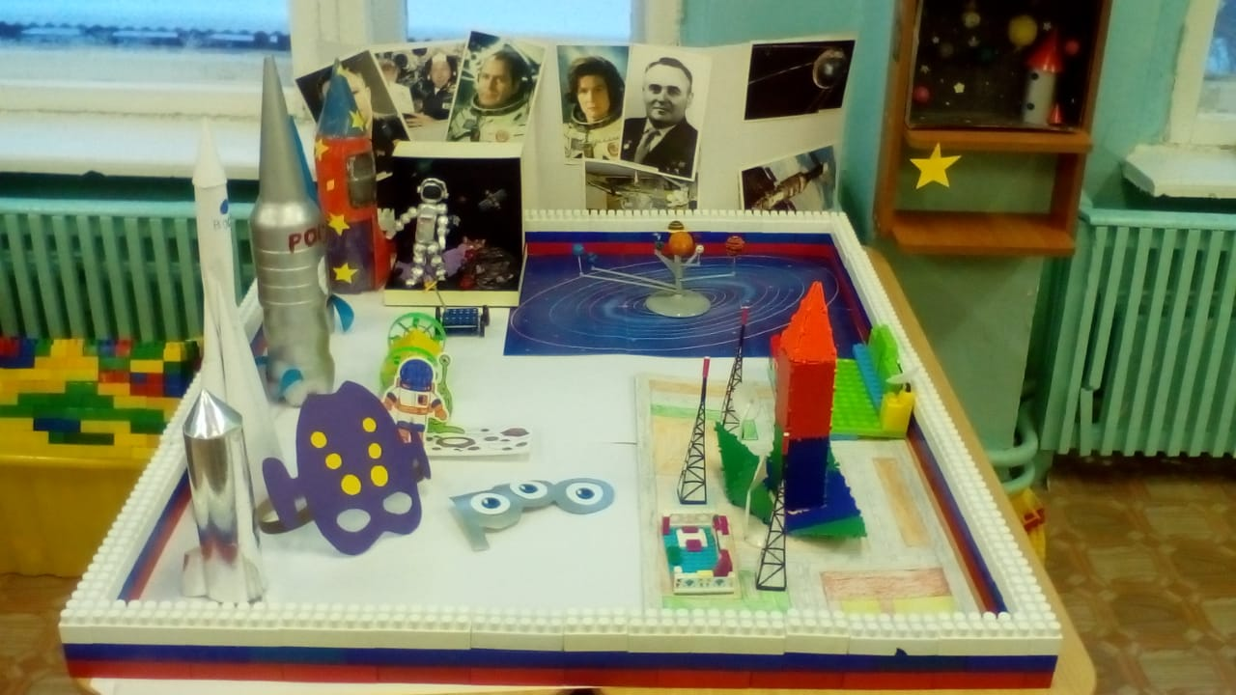
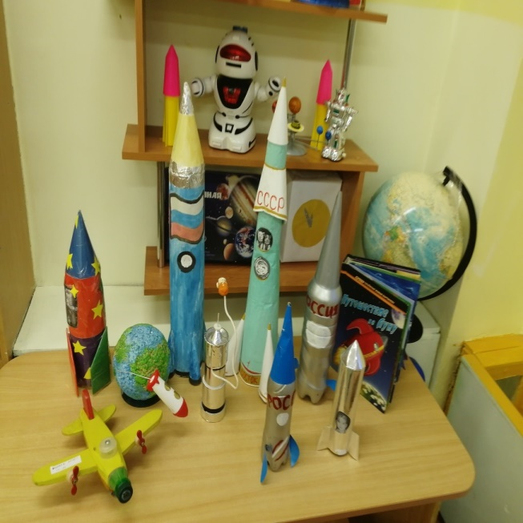
Беседа «Первые космонавты»

Slide 11
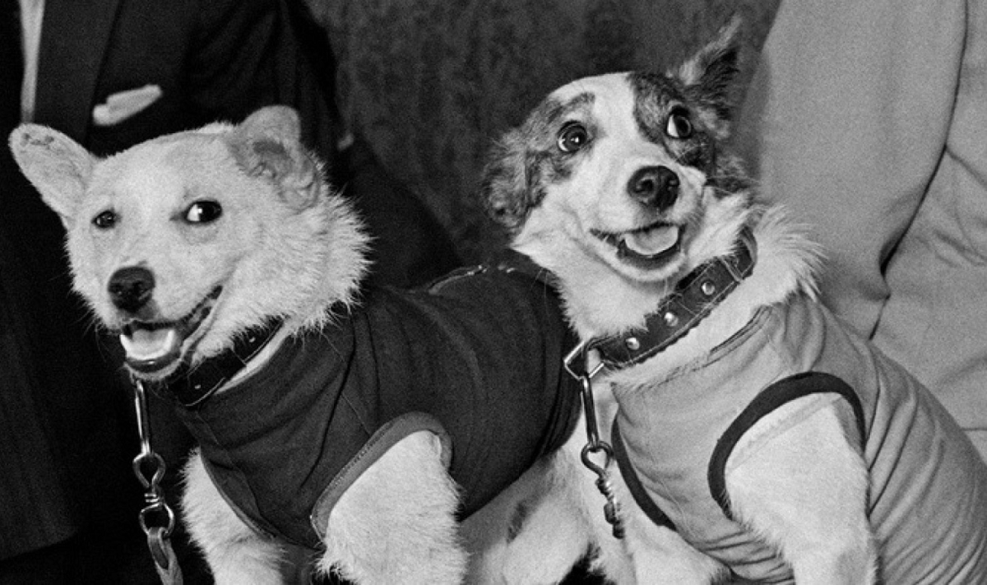
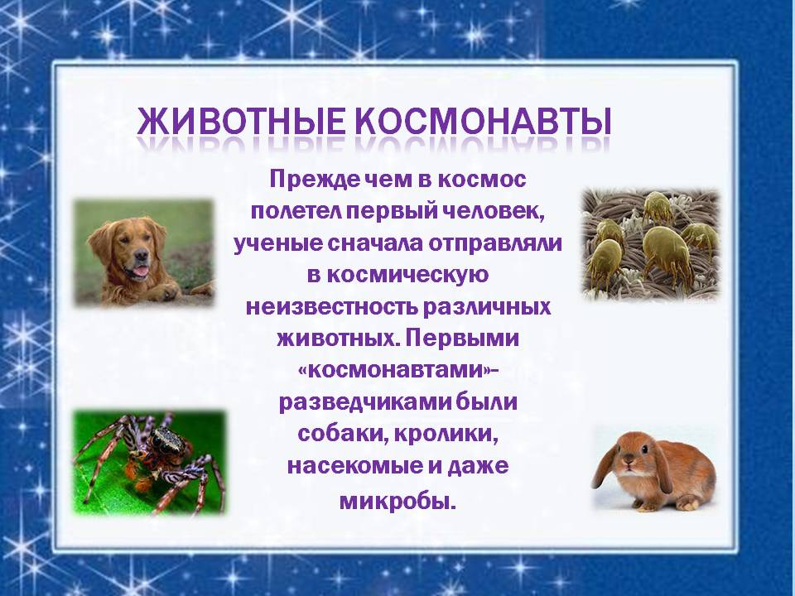
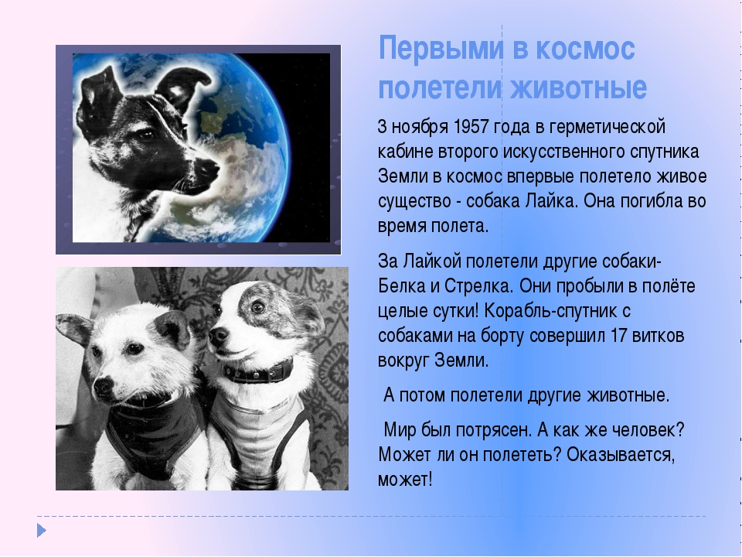
Беседа «Животные в космосе»

Slide 12
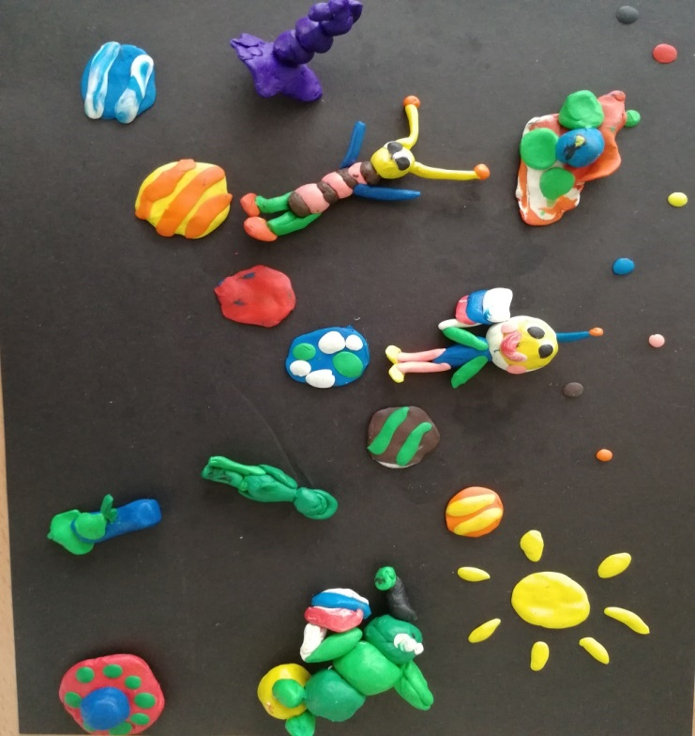
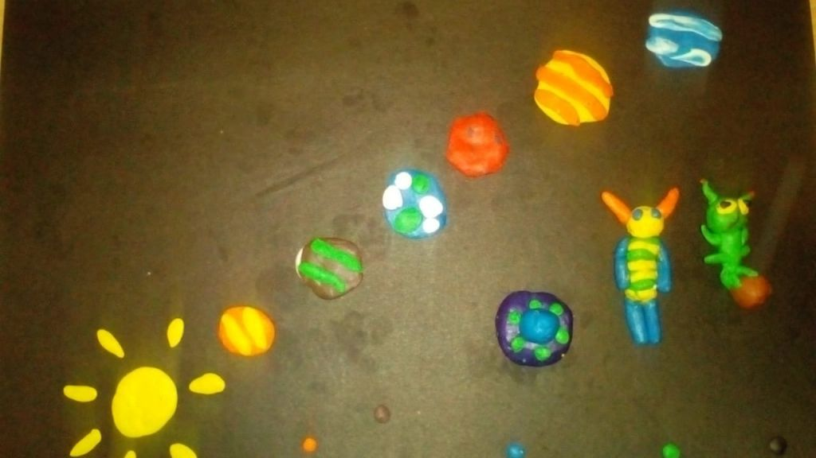
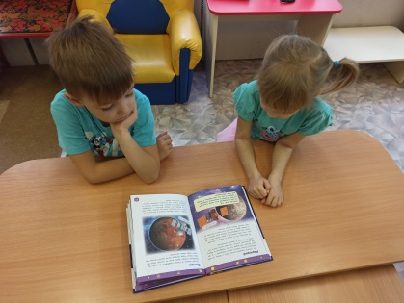
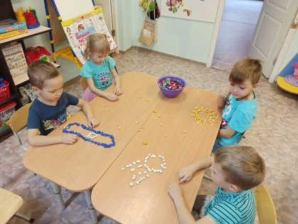
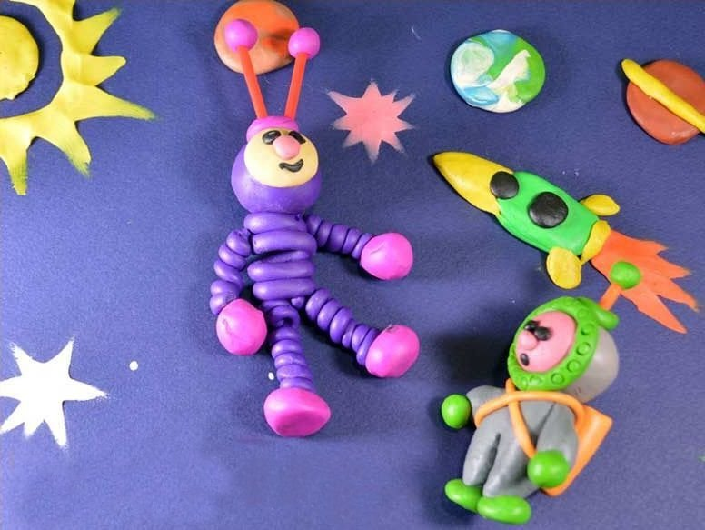
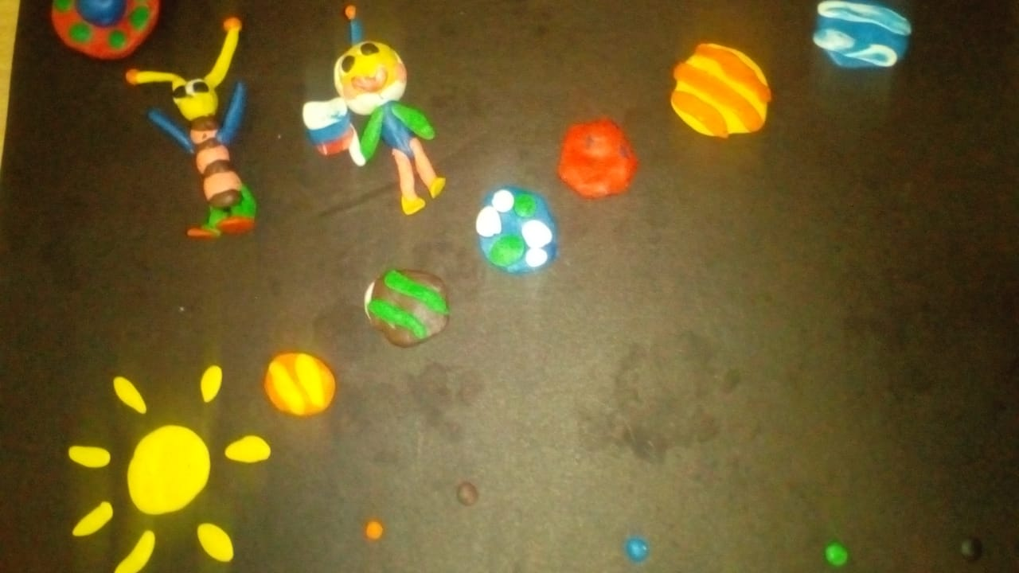
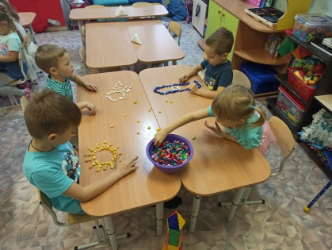
Лепка «Космонавт»

Slide 13
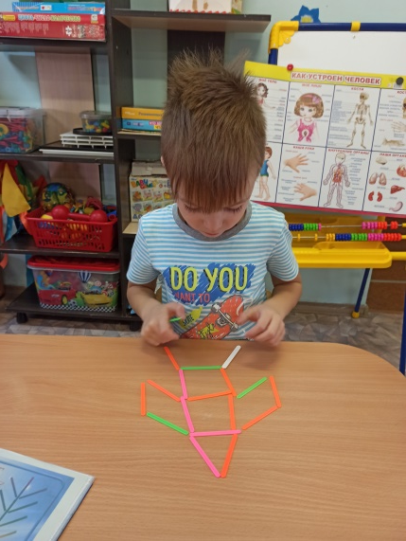
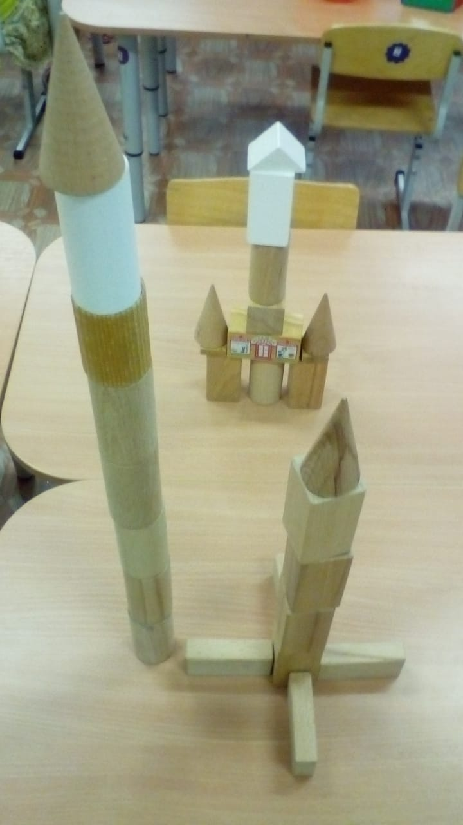
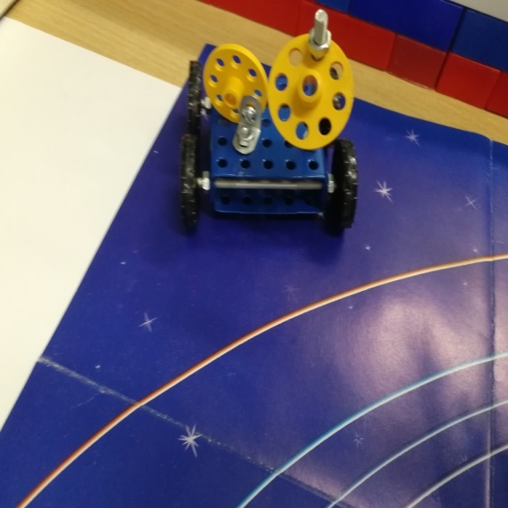
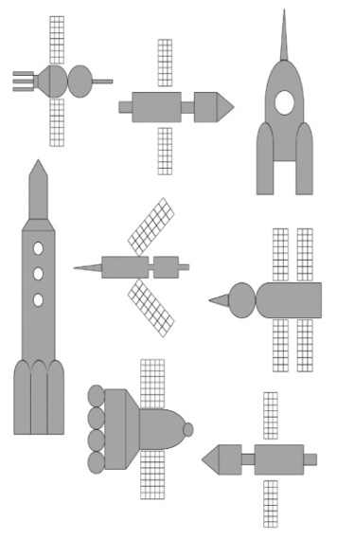
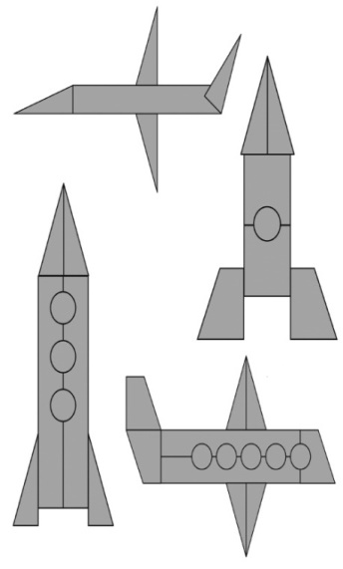
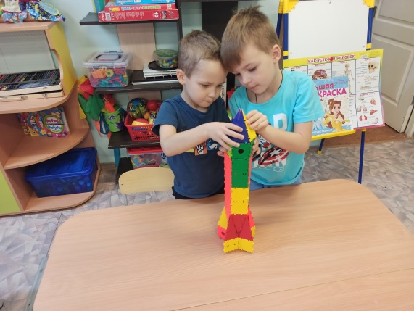
Игры с конструкторами «Собери конструктор по схеме»

Slide 14
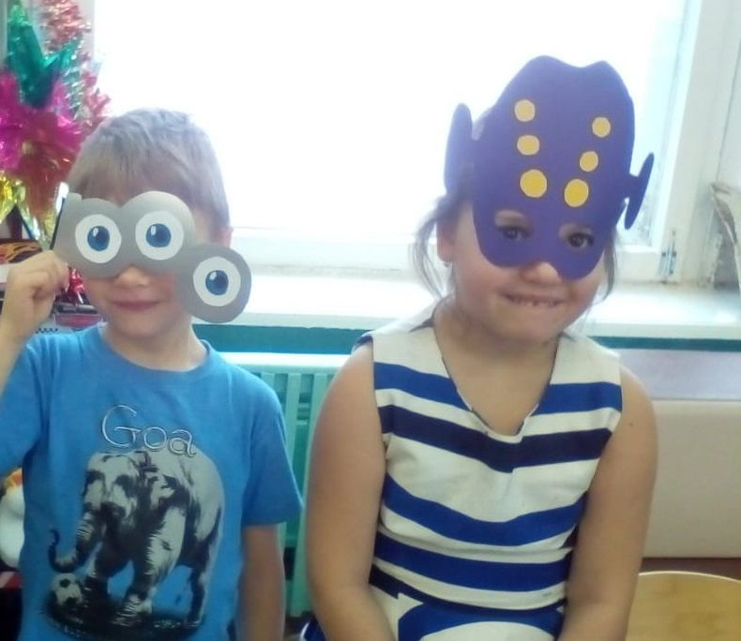
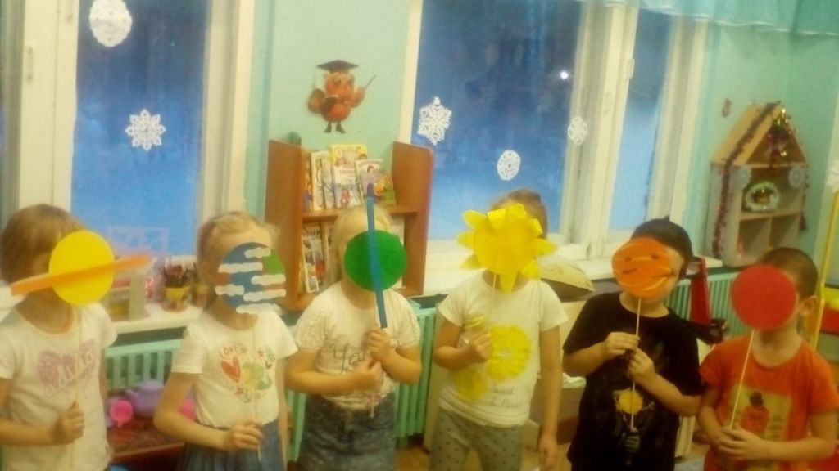
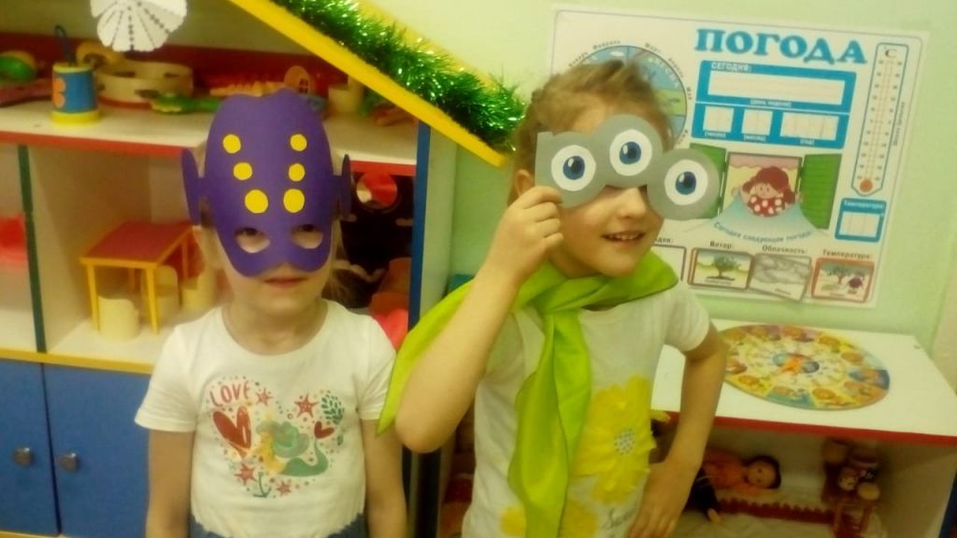
Развлечение

Slide 15
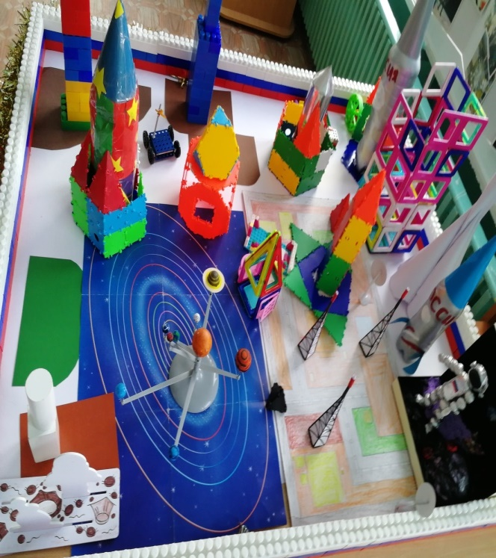
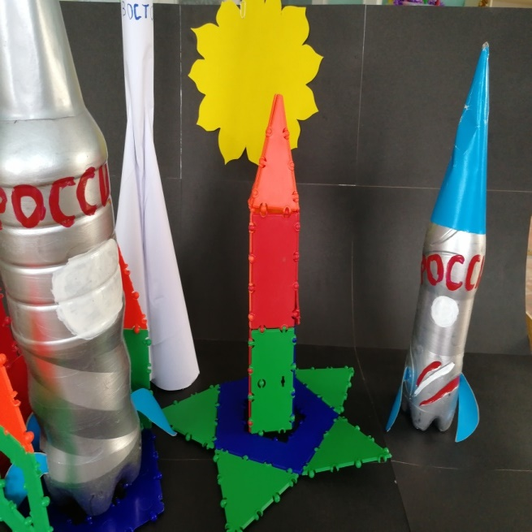





Slide 16






